Slide 1

Aula 2 - Condicionais e Orientação a Objetos

Slide 2





Robson Rosa
Líder Técnico
Desenvolvedor Java desde 2014
Na CWI desde Março de 2011
Crescer > Desenvolvedor Java > Líder Técnico
Projetos
TNT Express
Lojas Renner
Banco BV
Instrutor Java no Crescer CWI

Slide 3
Retrospectiva

Slide 4
Retrospectiva
Temática RPG
Planejar e Executar
Objetos como Argumentos
Responsabilidades
Plural e Singular
Notes:
Perguntar sobre tempo dedicado ao estudo fora da CWI

Slide 5
Console

Slide 6
Console
System.out.print
System.out.println
System.in
Scanner
in.next()
in.nextInt()
in.nextDouble()
Notes:
Perguntar sobre tempo dedicado ao estudo fora da CWI

Slide 7
show me the code

Slide 8
Condicionais

Slide 9
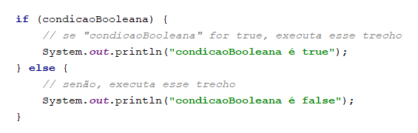
Condicionais
Notes:
Perguntar sobre tempo dedicado ao estudo fora da CWI

Slide 10
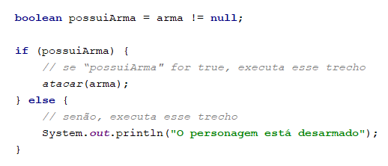
Condicionais - IF
Notes:
Perguntar sobre tempo dedicado ao estudo fora da CWI

Slide 11
show me the code

Slide 12
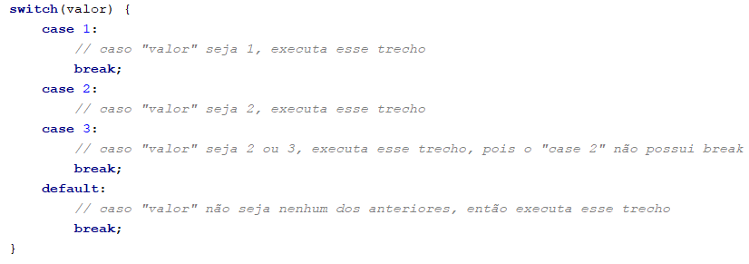
Condicionais - Switch
Notes:
Perguntar sobre tempo dedicado ao estudo fora da CWI

Slide 13
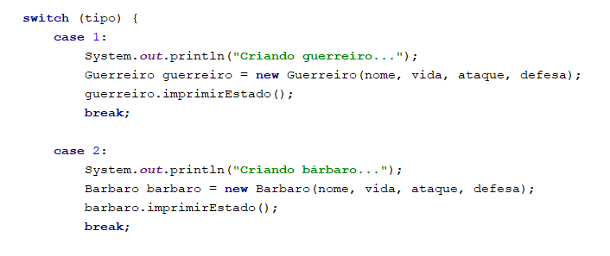
Condicionais - Switch
Notes:
Perguntar sobre tempo dedicado ao estudo fora da CWI

Slide 14
show me the code

Slide 15
Herança

Slide 16

Herança
Capacidade de uma classe de se apropriar de métodos e atributos de outra classe
SubClasse vs SuperClasse
Notes:
Perguntar sobre tempo dedicado ao estudo fora da CWI

Slide 17
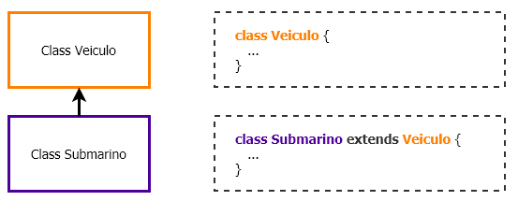
Herança
Notes:
Perguntar sobre tempo dedicado ao estudo fora da CWI

Slide 18
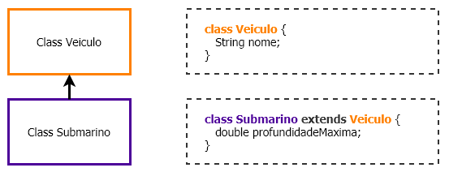
Herança
Notes:
Perguntar sobre tempo dedicado ao estudo fora da CWI

Slide 19
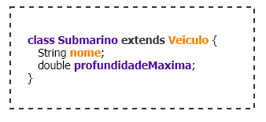
Herança
Notes:
Perguntar sobre tempo dedicado ao estudo fora da CWI

Slide 20
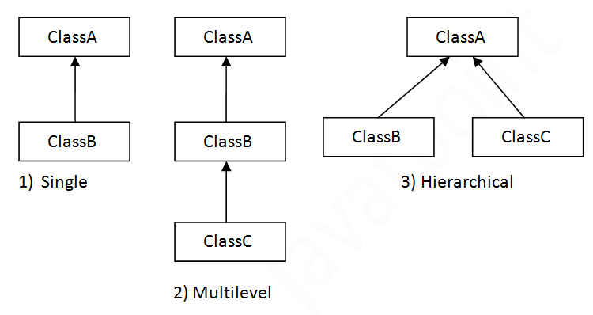
Herança
Notes:
Perguntar sobre tempo dedicado ao estudo fora da CWI

Slide 21
show me the code

Slide 22
mão na massa

Slide 23
Exercício #1
Representar veículos
Navio, submarino, trem, caminhão, carro, bicicleta, avião
Características dos veículos
Nome, velocidade máxima, terreno (terra, água, ar), profundidade máxima, lotação máxima, combustível, altitude máxima, número de rodas
Notes:
Perguntar sobre tempo dedicado ao estudo fora da CWI

Slide 24
Polimorfismo

Slide 25
“qualidade ou estado de ser capaz de assumir diferentes formas”

Slide 26
Polimorfismo
Permite manipular um instância de uma SubClasse como se ele fosse do tipo da SuperClasse
Permite que uma mesma instância ora seja usada com os comportamentos da SubClasse, ora com os comportamentos da SuperClasse
WHAT?
Notes:
Perguntar sobre tempo dedicado ao estudo fora da CWI

Slide 27
show me the code

